Slide 1




企业创新调查业务培训
主讲人：李欣棠 联系方式：83126229
广州市统计局 社会和科技统计处

Slide 2
壹
贰
叁
肆
目录
填报要求
指标说明
报表讲解
注意事项

Slide 3

壹
填报要求

Slide 4


填报要求-统计范围
批发业
限额以上
服务业
规模以上（五个行业大类）
建筑业
特一二级总承包、一级专业承包
工业
规模以上
交通运输、仓储和邮政业；
信息传输、软件和信息技术服务业；
租赁和商务服务业；
科学研究和技术服务业；
水利、环境和公共设施管理业；

Slide 5

填报要求-上报时间
上报时间
2024年1月20日0时，开网
2024年3月10日24时，关网

Slide 6


填报要求-调查方式
全数调查
工业企业创新情况(L121表）
建筑业企业创新情况(L123表）
服务业企业创新情况(L125表）
抽样调查
创新调查企业家问卷（L122表）

Slide 7

填报要求-报送地址
报送地址
统计云平台

Slide 8
贰
指标说明

Slide 9


指标说明-创新
创 新
指本企业推出了新的或有重大改进的产品或工艺，或采用了新的组织管理方式或营销方法。此处的“新”是指它们对本企业而言必须是新的，但对于其他企业或整个市场而言不要求一定是新的。
企业新即是创新

Slide 10





指标说明-四种创新类型
体现在技术、设备、软件或流程方面的全新或重大改进，目的在于降本增效。
强调产品或服务的功能、属性、材料、子系统等是全新或重大改进。
工艺（流程）创新
产品（服务）创新

Slide 11
指标说明-四种创新类型
体现在首次使用全新的营销概念和策略方面，强调首次采用才算创新。
采取了此前从未使用过的全新的组织管理方式，体现在组织结构、经营模式或者人的关系方面。
营销创新
组织（管理）创新

Slide 12
叁
报表讲解

Slide 13


报表讲解
企业创新情况（L121/L123/L125）

Slide 14
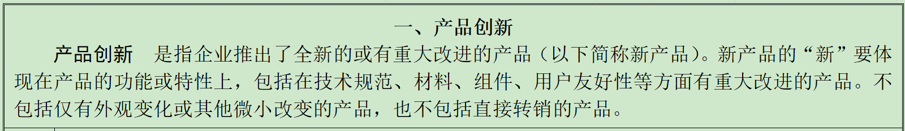
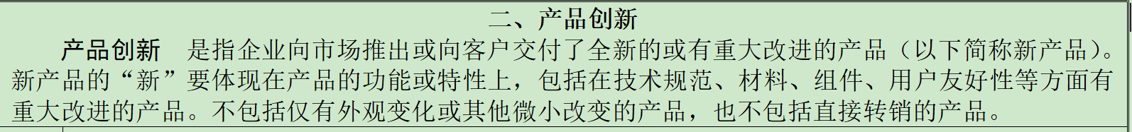

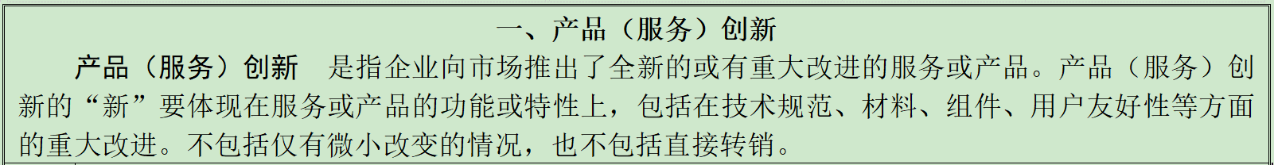
报表讲解-企业创新情况（L121/L123/L125）
工业
建筑业
服务业

Slide 15
报表讲解-企业创新情况（L121/L123/L125）
产品（服务）创新
指企业推出了全新的或有重大改进的产品。
产品创新的“新”要体现在产品的功能或特性上，包括技术规范、材料、组件、用户友好性等方面的重大改进。
不包括产品仅有外观变化或其他微小改变的情况，也不包括直接转销。
这里的产品既包括货物，也包括服务。

Slide 16
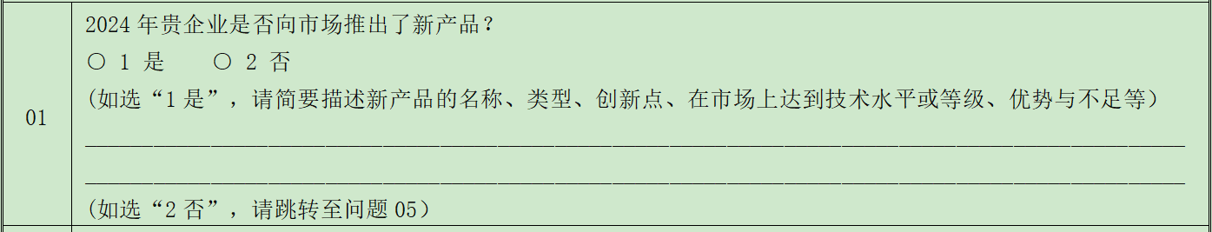
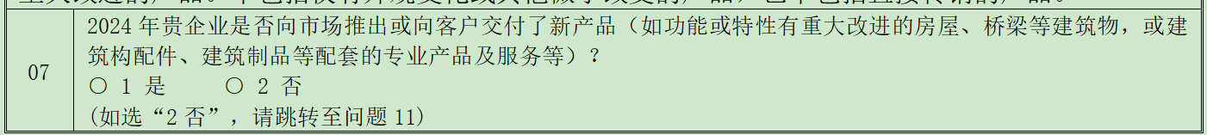
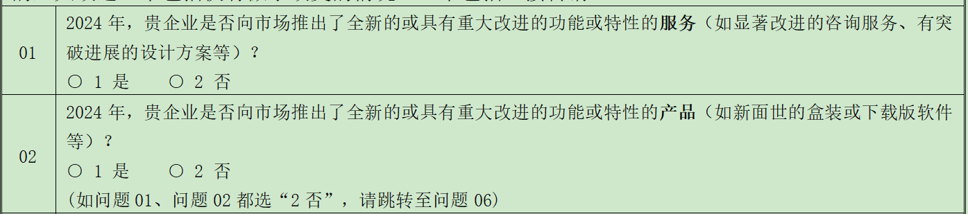
报表讲解-企业创新情况（L121/L123/L125）
工业
建筑业
服务业

Slide 17
报表讲解-企业创新情况（L121/L123/L125）
产品（服务）创新案例
产品方面：各类新产品
服务方面：新的保修服务
工业

Slide 18
报表讲解-企业创新情况（L121/L123/L125）
产品（服务）创新案例
【大面积场站轨道式无线遥控运输车 】
企业针对大面积场站施工过程物料运输问题，基于轨道式水平运输物料理念，开发出“轨道式无线遥控运输车”，实现了钢栈桥、轨道及道岔、无线遥控运输车信息空间运输体系的组合使用，施工高效安全。
建筑业

Slide 19
报表讲解-企业创新情况（L121/L123/L125）
产品（服务）创新案例
【中远程医疗保健服务】
通过互联网线上服务与线下联动，与医疗仪器生产厂家合作，生产并销售双臂血压仪。通过双臂血压仪收集健康数据，由中医团队对每个人的五组数据进行分析，发现存在的问题，给出治疗建议，开出处方，进行药物调理以及蒸汽治疗。
服务业

Slide 20
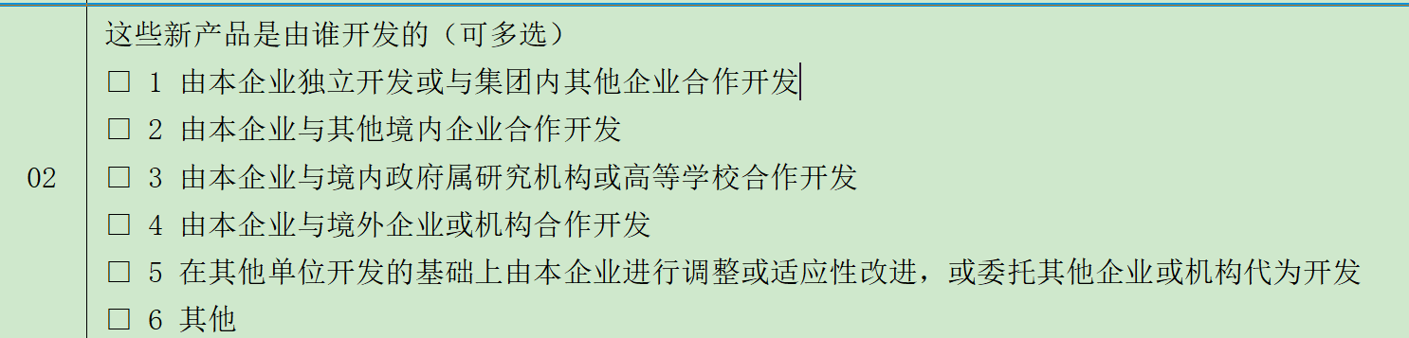
报表讲解-企业创新情况（L121/L123/L125）
工业
建筑业
建筑业第8题、服务业第3题
服务业

Slide 21
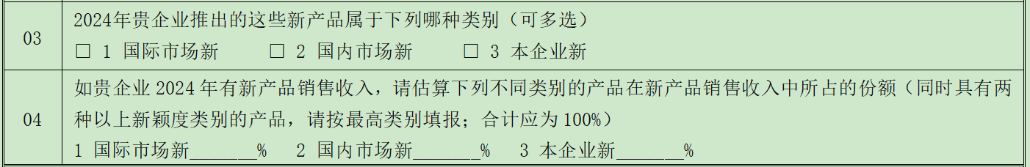
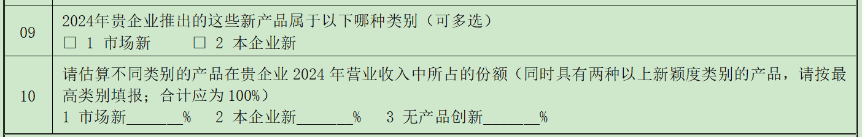
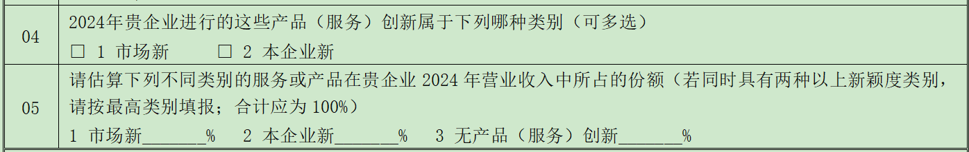
报表讲解-企业创新情况（L121/L123/L125）
工业
建筑业
服务业

Slide 22
报表讲解-企业创新情况（L121/L123/L125）
新颖度类别
国际市场新（限工业）是指产品或工艺在世界范围内是全新的或有重大改进的；
国内市场新是指产品或工艺对于国内市场而言是全新的或有重大改进的，但对于国际市场而言并不是；
本企业新是指产品或工艺对于本企业而言是全新的或有重大改进的，但对于其他企业或整个市场而言并不是。

Slide 23
报表讲解-企业创新情况（L121/L123/L125）
工业
建筑业
服务业

Slide 24
报表讲解-企业创新情况（L121/L123/L125）
第一种情况：（限工业）
选择了国际市场新，也应选国内市场新和本企业新
A
B
C
需要同时满足4个条件：
1.0≤A≤100 2.0≤B≤100
3.0≤C≤100 4.A+B+C=100

Slide 25
报表讲解-企业创新情况（L121/L123/L125）
第二种情况：（限工业）
选择了国内市场新，也应选本企业新
A
B
C
需要同时满足4个条件：
1.A=0 2.0≤B≤100
3.0≤C≤100 4.A+B+C=100

Slide 26
报表讲解-企业创新情况（L121/L123/L125）
第三种情况：（限工业）
选择了国内市场新，也应选本企业新
A
B
C
需要同时满足3个条件：
1.A=0 2.B=0 3.0<C≤100

Slide 27
报表讲解-企业创新情况（L121/L123/L125）
第一种情况：（限建筑业和服务业）
选择了市场新，也应选本企业新
A
B
C
需要同时满足4个条件：
1.0≤A≤100 2.0≤B≤100
3.0≤C≤100 4.A+B+C=100

Slide 28
报表讲解-企业创新情况（L121/L123/L125）
第二种情况：（限建筑业和服务业）
选择了本企业新
A
B
C
需要同时满足4个条件：
1.A=0 2.0≤B≤100
3.0≤C≤100 4.A+B+C=100

Slide 29
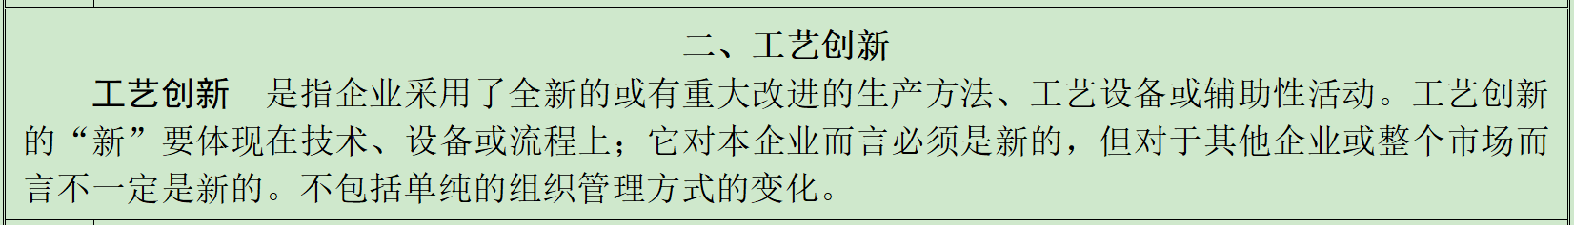
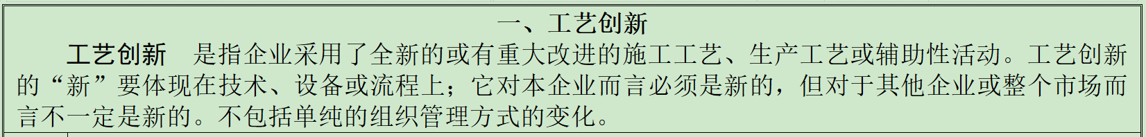
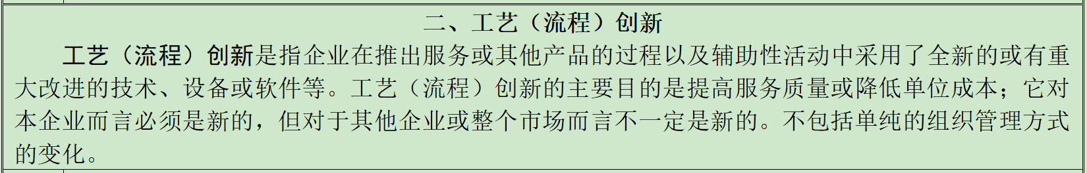
报表讲解-企业创新情况（L121/L123/L125）
工业
建筑业
服务业

Slide 30
报表讲解-企业创新情况（L121/L123/L125）
工艺（流程）创新
指企业采用了全新的或有重大改进的生产方法、工艺设备或辅助性活动。
工艺创新的“新”体现在技术、设备或流程上；
此处的辅助性活动指企业的采购、物流、财务、信息化等活动。

Slide 31
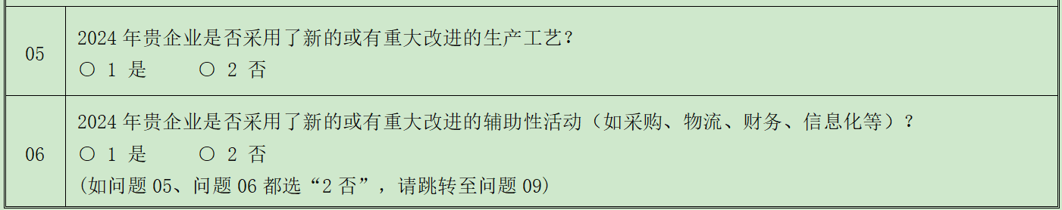
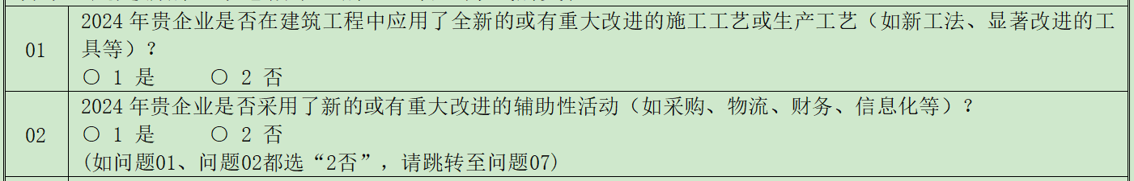
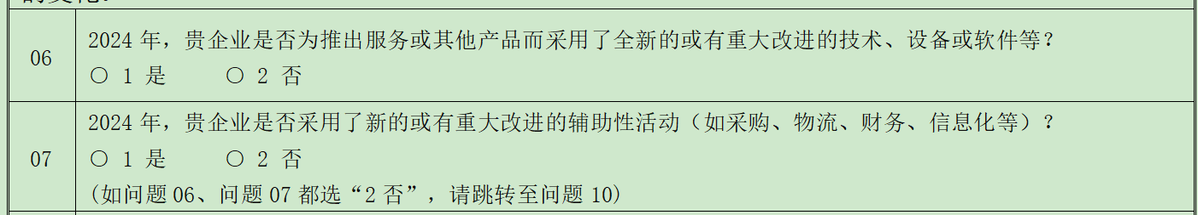
报表讲解-企业创新情况（L121/L123/L125）
工业
建筑业
服务业

Slide 32
报表讲解-企业创新情况（L121/L123/L125）
工艺（流程）创新案例
【EI灭活技术的应用】
二乙烯亚胺（EI）由于保存方便、毒性小及成本低等优点而被人们广泛使用，现首次应用于市场化的禽用疫苗中，甲醛残留量极低，可保留病毒完整的抗原性和免疫原性，制成的疫苗对鸡无任何刺激，并能产生高水平的抗体，有效预防禽流感病毒（H9亚型）的感染，解决甲醛灭活存在的各种问题。
工业

Slide 33
报表讲解-企业创新情况（L121/L123/L125）
工艺（流程）创新案例
【“隧道模”建筑工艺创新】
“隧道模”是一种较精密的组合式模板，施工安装调整方便，刚度大、周转次数多。某安居房项目采用隧道模板进行建筑结构施工，降低材料损耗，减少模板人工投入，降低劳动强度。能一次浇筑房屋的剪力墙结构、纵横墙体、楼板和上一层的导墙等，整体性好。
建筑业

Slide 34
报表讲解-企业创新情况（L121/L123/L125）
工艺（流程）创新案例
【保单电子回访业务流程的技术改进】
为应对个人保单售中时对保险人和承保人回访和审核的业务压力，将保单电话回访业务流程部分流程改为了电子回访。通过这样的流程改进和电子程序应用，可以减少客服和核保人员在单个保单所需花费的工作时间，使客服人员以个人单位来计算的回访单数按小时算，效率进一步提高。
服务业

Slide 35
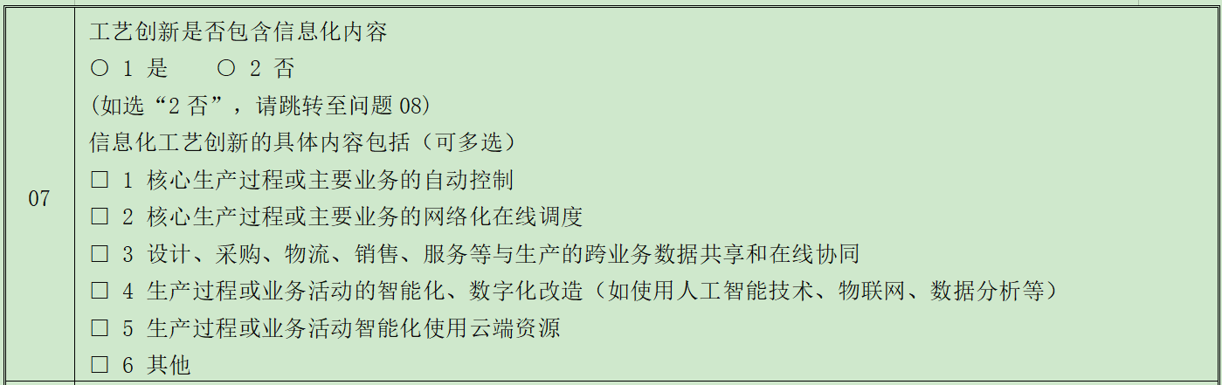
报表讲解-企业创新情况（L121/L123/L125）
工业
建筑业
建筑业第3题、服务业第8题
服务业

Slide 36
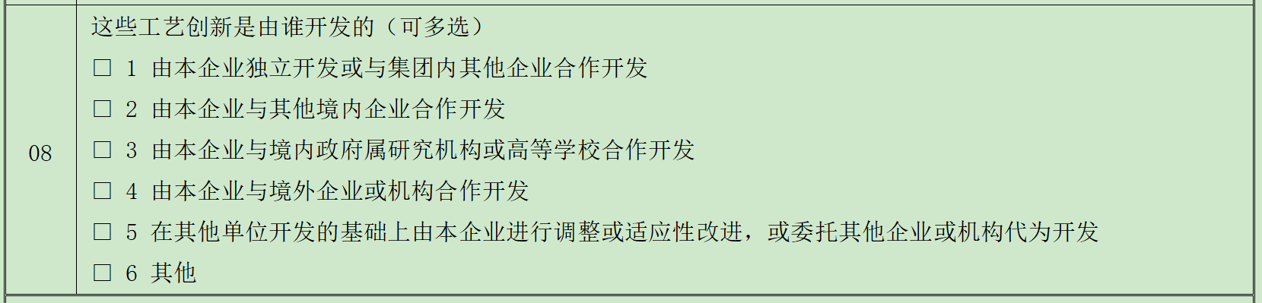
报表讲解-企业创新情况（L121/L123/L125）
工业
建筑业
建筑业第4题、服务业第9题
服务业

Slide 37
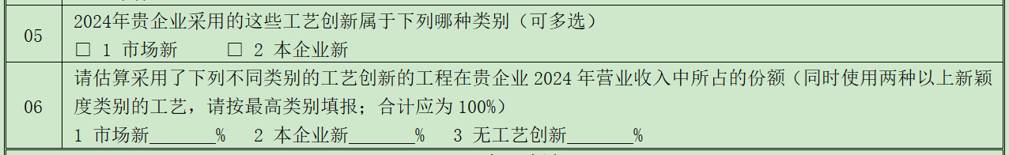
报表讲解-企业创新情况（L121/L123/L125）
工业
建筑业
建筑业独有、工业、服务业无此题
服务业

Slide 38
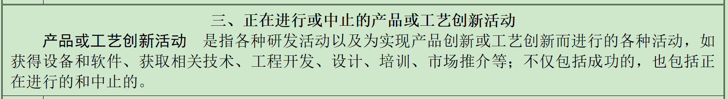
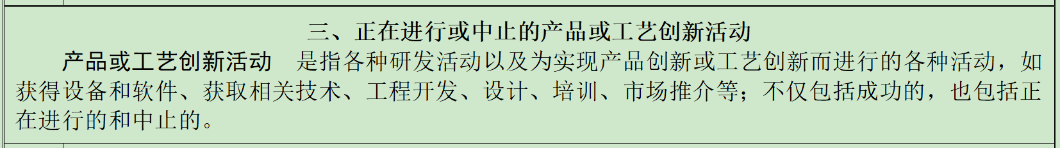
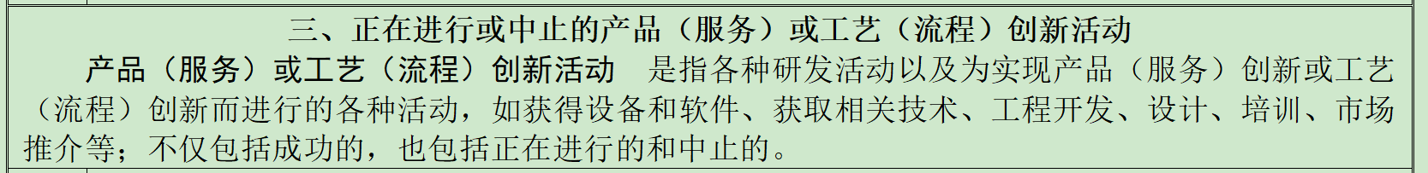
报表讲解-企业创新情况（L121/L123/L125）
工业
建筑业
服务业

Slide 39
报表讲解-企业创新情况（L121/L123/L125）
正在进行的产品或工艺创新活动
指正在进行、尚未完成预定目标任务的产品或工艺创新活动。
中止的产品或工艺创新活动
指由于各种原因中断、延期、放弃或失败的产品或工艺创新活动。

Slide 40
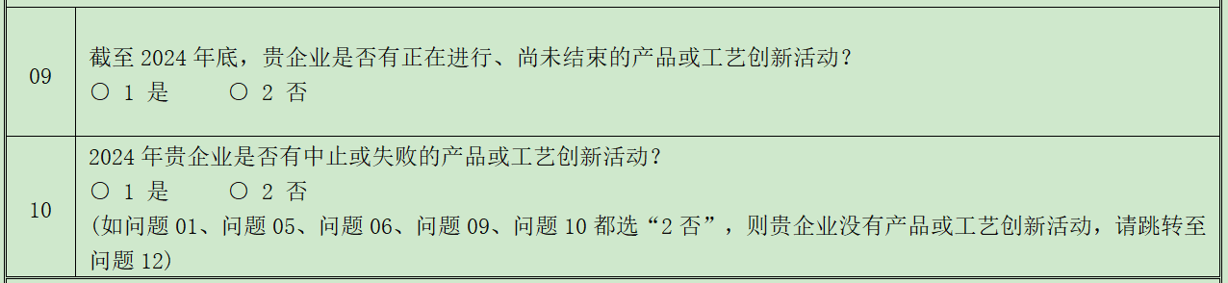
报表讲解-企业创新情况（L121/L123/L125）
工业
建筑业
建筑业第11-12题
服务业第10-11题
服务业

Slide 41
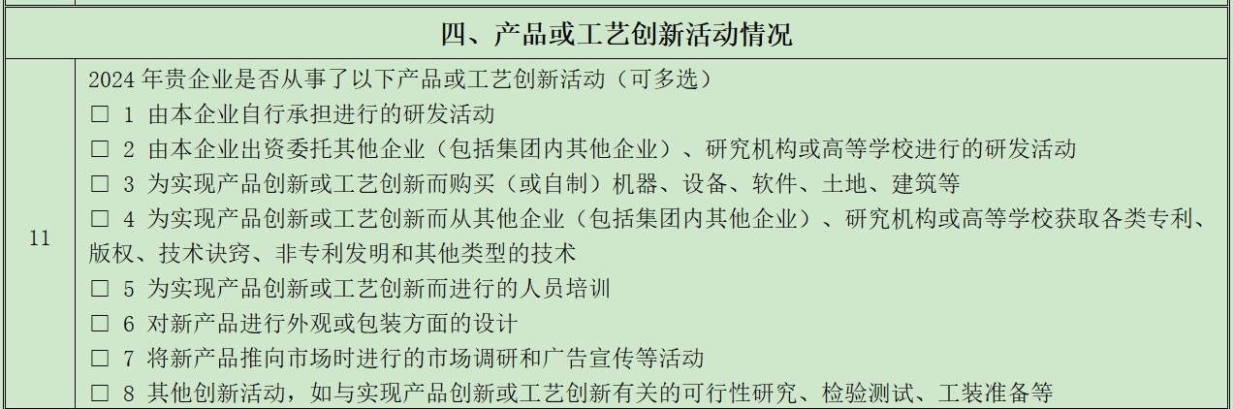
报表讲解-企业创新情况（L121/L123/L125）
工业
建筑业
服务业
建筑业第13题、服务业第12题

Slide 42
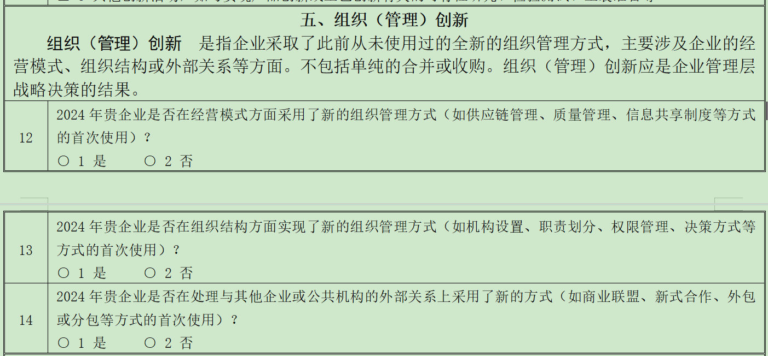
报表讲解-企业创新情况（L121/L123/L125）
工业
建筑业
服务业

Slide 43
报表讲解-企业创新情况（L121/L123/L125）
组织（管理）创新
指企业采取了此前从未使用过的全新的组织管理方式，主要涉及企业的经营模式、组织结构或外部关系等方面。
不包括单纯的合并或收购。
组织（管理）创新应是企业管理层战略决策的结果。

Slide 44
报表讲解-企业创新情况（L121/L123/L125）
工业
建筑业
服务业

Slide 45
报表讲解-企业创新情况（L121/L123/L125）
组织（管理）创新案例
【建立设备集成供货项目的管理模式】
探索建立设备集成供货项目的管理模式，为核电集团后续承接设备集成供货项目打下基础。总结现有项目研制管理经验，进行深入研究探索，推进一体化管控方法，发挥企业整体品牌效应，优化配置项目各组成部分的人财物构成，整合各生产经营要素。
工业

Slide 46
报表讲解-企业创新情况（L121/L123/L125）
组织（管理）创新案例
【企业执行系统的使用】
公司首次使用企业执行系统，系统的功能覆盖了企业的财务、采购、物流、销售、成本、库存业务的工作流程以及互联网链接功能等各个部分。它应用于企业的各个部门，使企业信息互通有无，使各个部门可以通过平台达到资源共享，有效而且正确地利用资源，使企业达到了线上与线下业务的有效结合。
建筑业

Slide 47
报表讲解-企业创新情况（L121/L123/L125）
组织（管理）创新案例
【引入内部创业平台机制】
在北方网新媒体集团内部，建立创业孵化平台机制，对频道或员工的创新思路进行评估和成本核算，筛选好的新媒体项目进行投资，扶植、培育壮大，引入市场化机制，通过在平台上做孵化，促进项目多元、快速成长。组织内部形成一个生态，从过去的上下级关系，变成投资人与创业者、创业团队的关系，促进北方网新媒体集团的产业化发展。
服务业

Slide 48
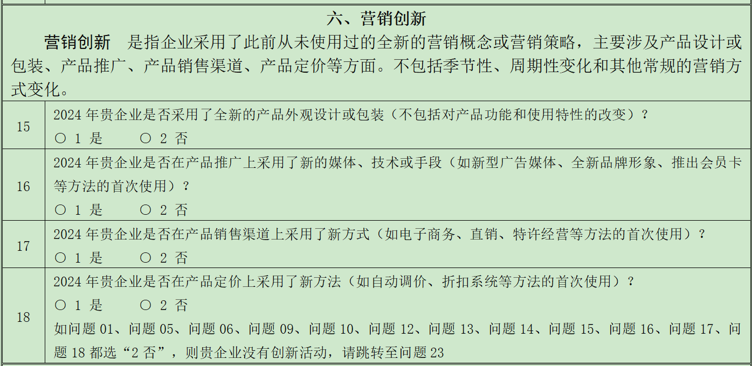
报表讲解-企业创新情况（L121/L123/L125）
工业
建筑业
服务业

Slide 49
报表讲解-企业创新情况（L121/L123/L125）
营销创新
指企业采用了此前从未使用过的全新的营销概念或营销策略，主要涉及产品设计或包装、产品推广、产品销售渠道、产品定价等方面。
不包括季节性、周期性变化和其他常规的营销方式变化。

Slide 50
报表讲解-企业创新情况（L121/L123/L125）
工业
建筑业
服务业

Slide 51
报表讲解-企业创新情况（L121/L123/L125）
营销创新案例
【产品包装上的3D效果设计】
为吸引顾客并迎合顾客消费心理需求，公司采用了大胆的包装设计理念，在彩盒上增加产品的3D效果，使产品在包装上显示的更淋漓尽致，增加消费者的购买欲。
工业

Slide 52
报表讲解-企业创新情况（L121/L123/L125）
营销创新案例
【首次利用大数据分析系统对不同客户进行差异化营销】
首次建立三网融合的网络营销平台，打通PC端，手机端及App的端口，全端口数据共享，全方位增加公司形象及产品的曝光度，加大客户对企业的辨识度。首次对客户建立大数据系统，根据客户行业、意向性、贡献度进行梳理分类，建立档案，并对不同分类的客户进行差异化营销。
建筑业

Slide 53
报表讲解-企业创新情况（L121/L123/L125）
营销创新案例
【网络B2B微信公众号的首次使用】
在往年参加展会，跑市场的原有基础上，2016年在公司创新开发了阿里巴巴国际站，阿里巴巴国内站，微信公众号，改变了以往工厂找客户的销售劣势，改成了客户找工厂，产品推广更加自如，范围更广泛。
服务业

Slide 54
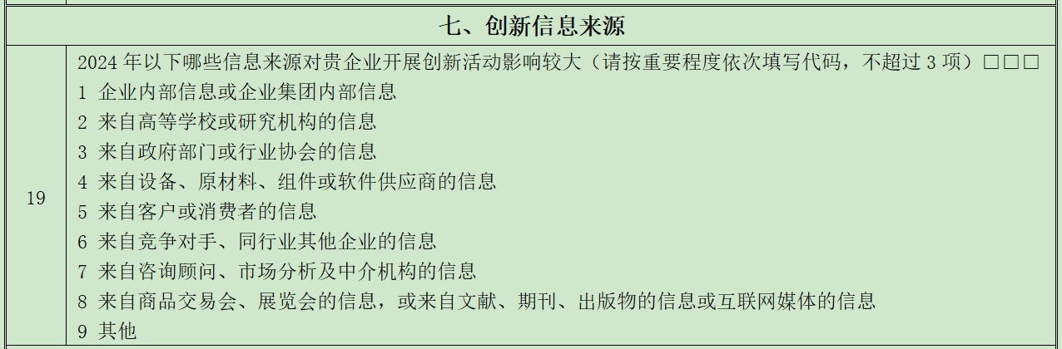
报表讲解-企业创新情况（L121/L123/L125）
工业
建筑业
服务业

Slide 55
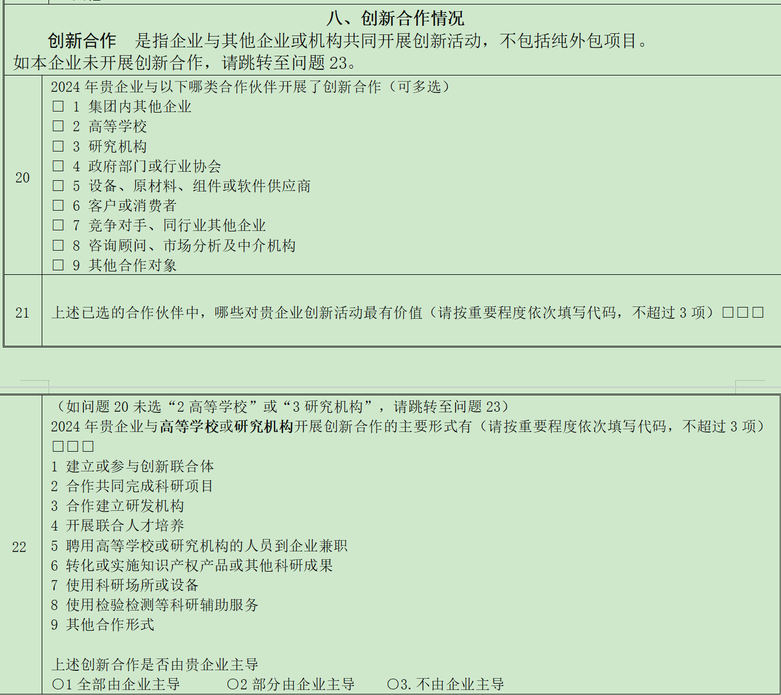
报表讲解-企业创新情况（L121/L123/L125）
工业
建筑业
服务业

Slide 56
报表讲解-企业创新情况（L121/L123/L125）
创新合作
指企业与其他企业或机构共同开展产品或工艺创新活动。创新合作要求企业必须是积极主动参与的，不包括纯外包项目，双方不一定要取得商业利益。

Slide 57

报表讲解-企业创新情况（L121/L123/L125）
工业
建筑业
服务业

Slide 58
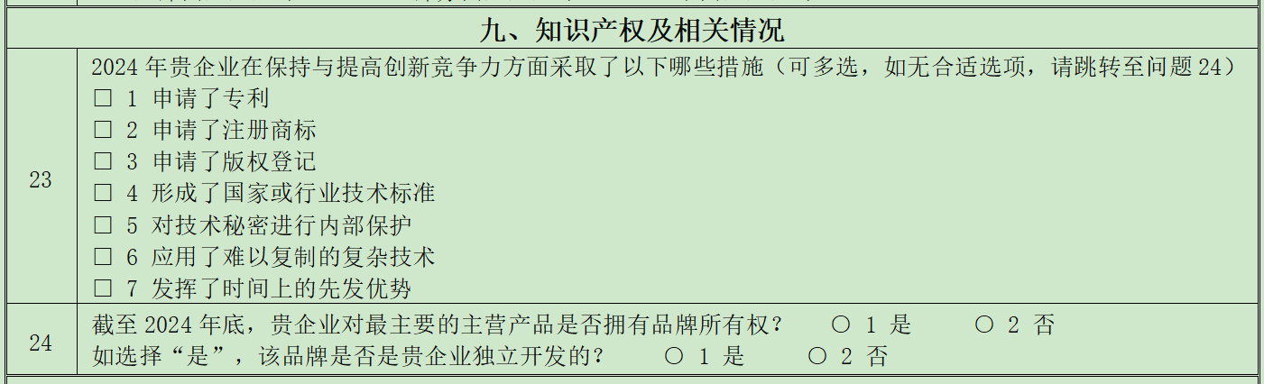
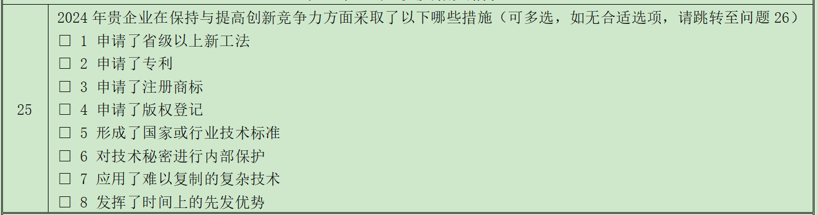
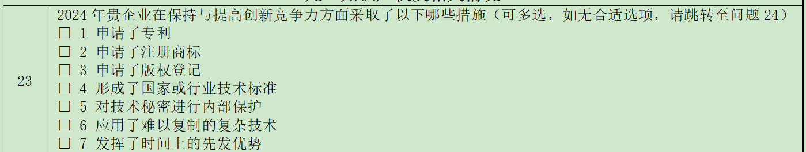
报表讲解-企业创新情况（L121/L123/L125）
工业
建筑业
服务业

Slide 59
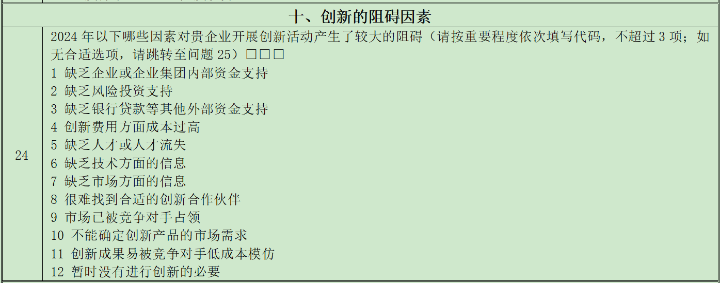
报表讲解-企业创新情况（L121/L123/L125）
工业
建筑业
服务业

Slide 60
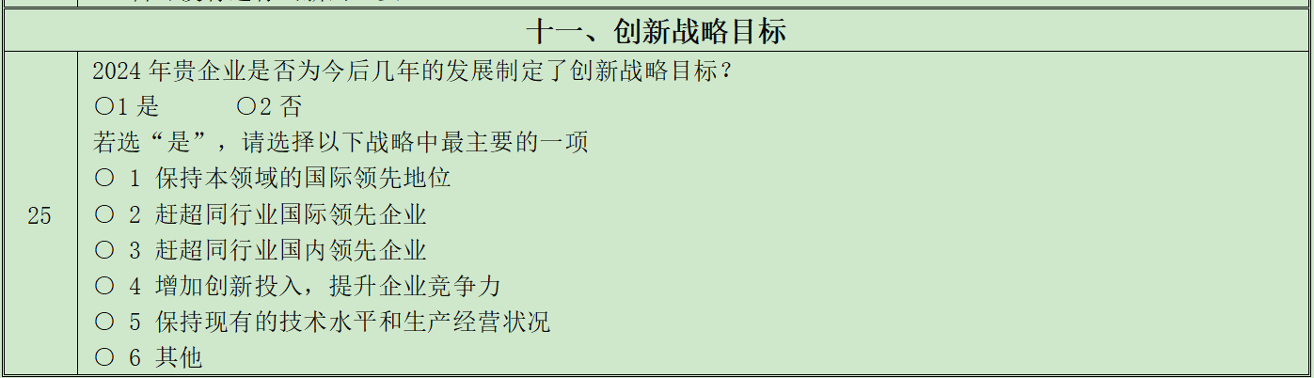
报表讲解-企业创新情况（L121/L123/L125）
工业
建筑业
服务业

Slide 61
报表讲解
创新调查企业家问卷（L122）

Slide 62
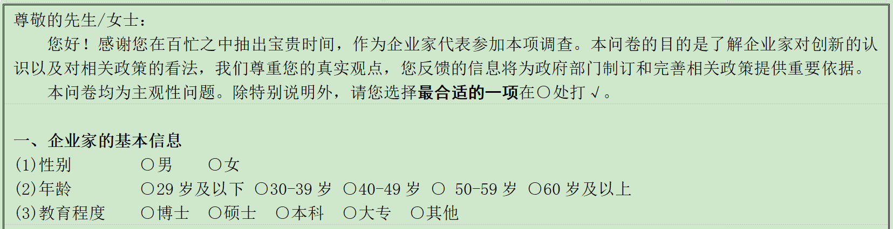
报表讲解-创新调查企业家问卷（L122）
由中层以上的领导层进行填报，建议将L121/L123/L125表打印出来，供领导层参考

Slide 63
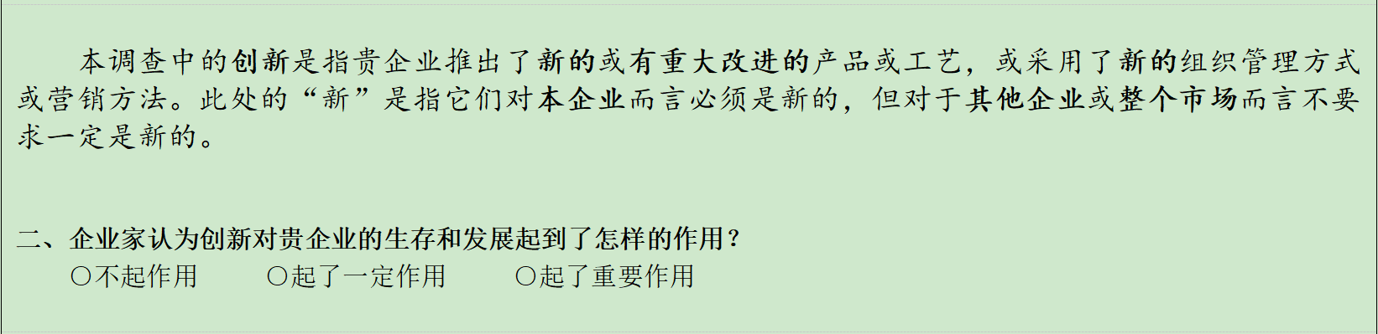
报表讲解-创新调查企业家问卷（L122）

Slide 64
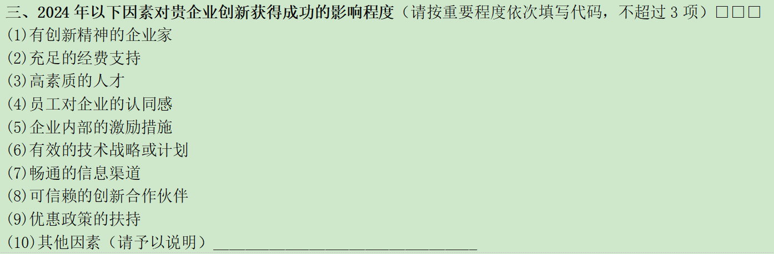
报表讲解-创新调查企业家问卷（L122）
不得为空

Slide 65
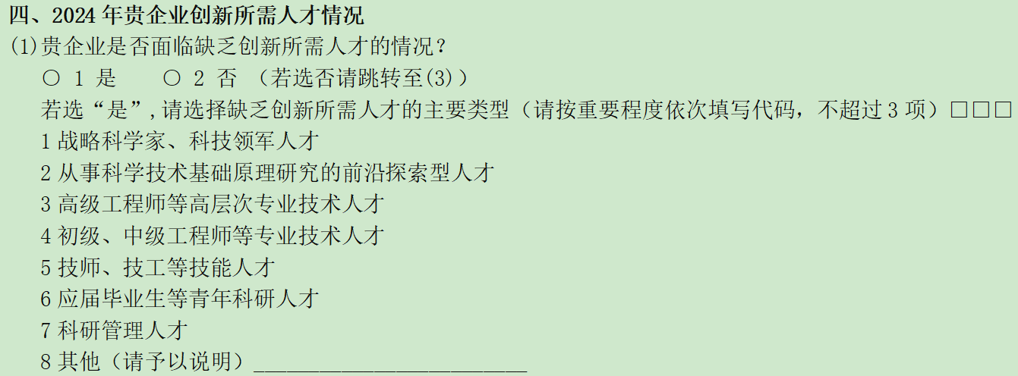
报表讲解-创新调查企业家问卷（L122）
不得为空

Slide 66
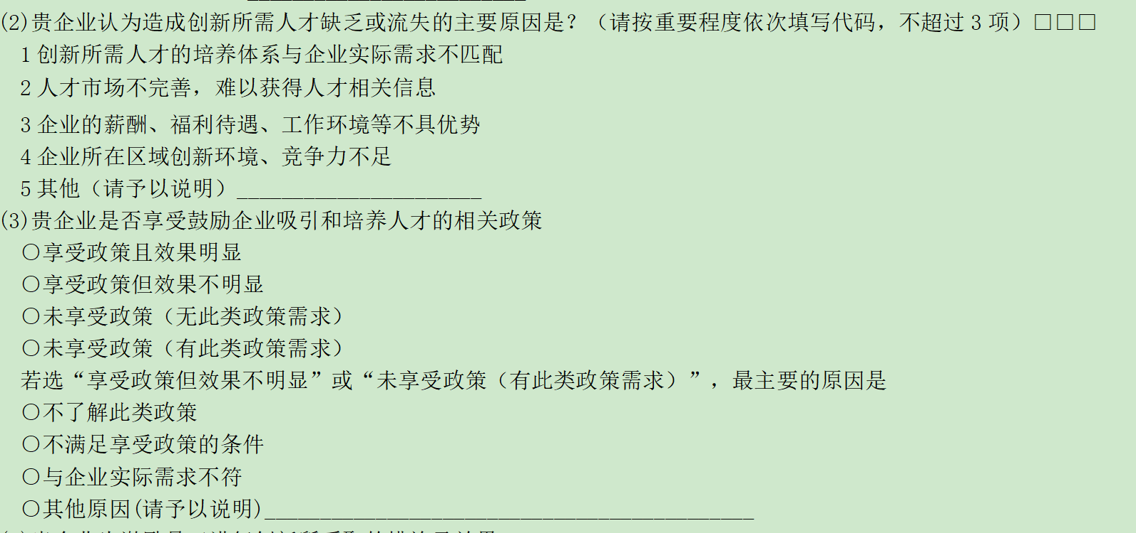
报表讲解-创新调查企业家问卷（L122）
不得为空
不得为空

Slide 67
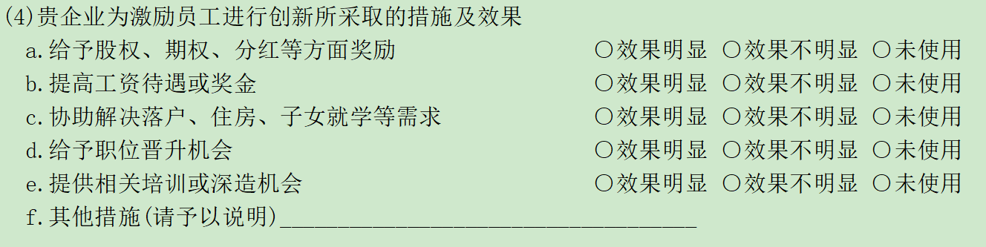
报表讲解-创新调查企业家问卷（L122）
不得为空

Slide 68
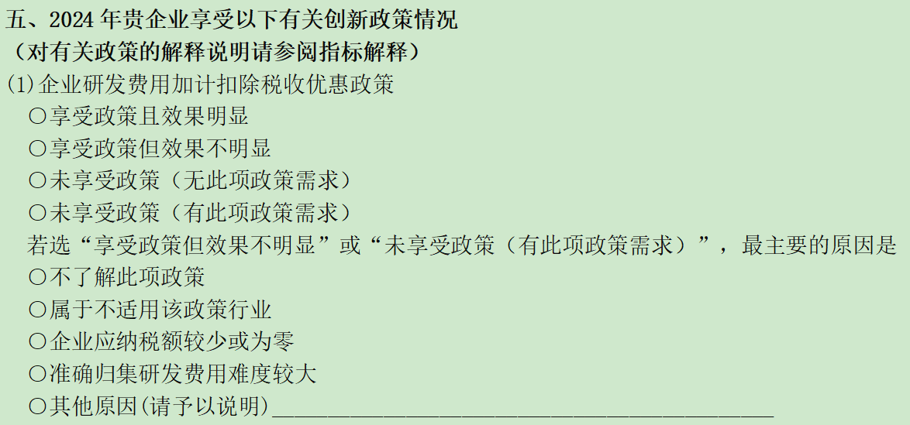
报表讲解-创新调查企业家问卷（L122）
本部分（1）至（6）题都要进行选择
不得为空

Slide 69
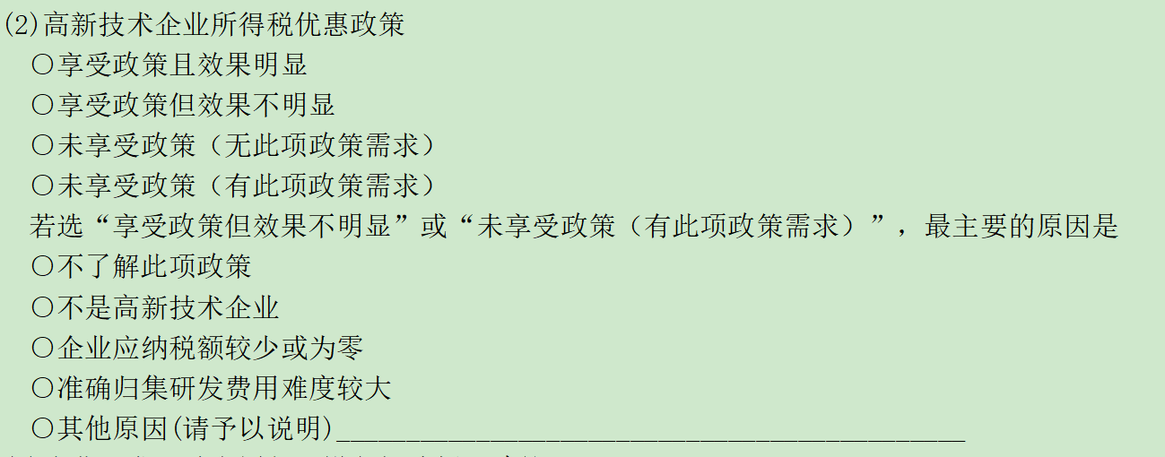
报表讲解-创新调查企业家问卷（L122）
不得为空

Slide 70
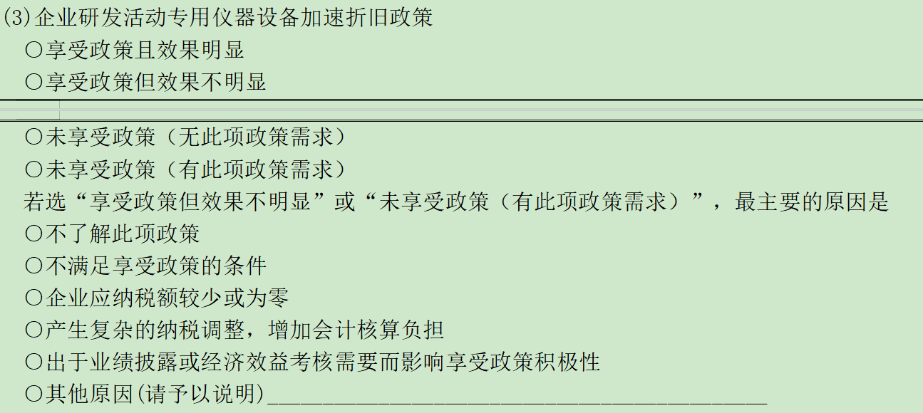
报表讲解-创新调查企业家问卷（L122）
不得为空

Slide 71
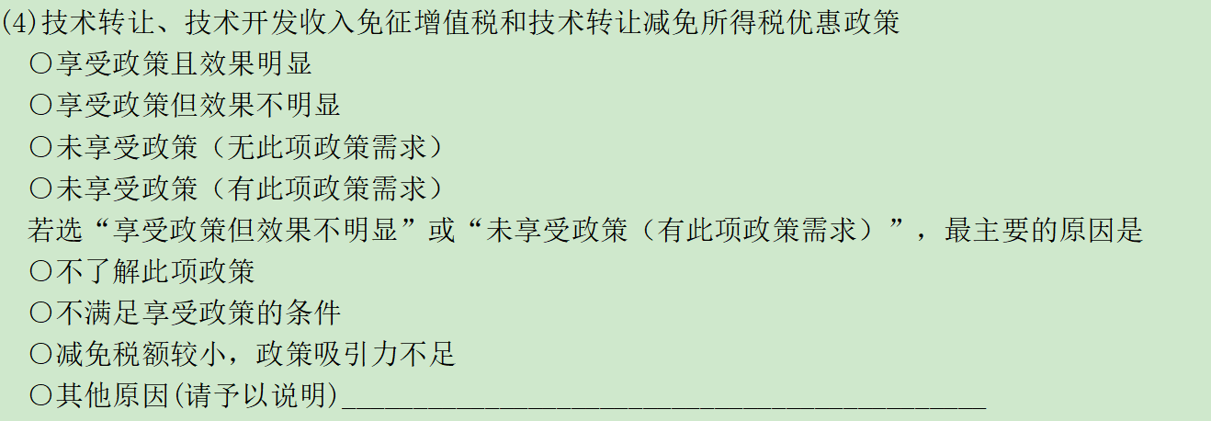
报表讲解-创新调查企业家问卷（L122）
不得为空

Slide 72
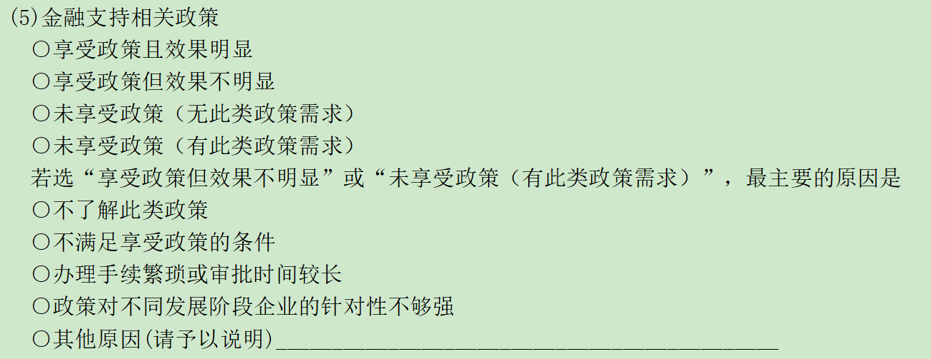
报表讲解-创新调查企业家问卷（L122）
不得为空

Slide 73
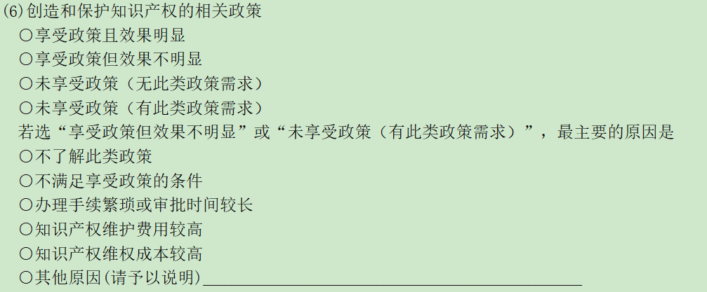
报表讲解-创新调查企业家问卷（L122）
不得为空

Slide 74
报表讲解-创新调查企业家问卷（L122）
如果有就可以填报

Slide 75
报表讲解-创新调查企业家问卷（L122）
如果有就可以填报

Slide 76
肆
注意事项

Slide 77
注意事项
1.选择“是”或“否”的题目必填；
2.能填的题目尽量填；
3.要注意跳题；
4.企业如果开展了研发活动，则一般视作是有创新活动的，因为研发活动是创新活动的其中一种；
5.企业多种创新可以并存，也可能没有创新。

Slide 78
联系方式
市局 | 李欣棠 | 83126229
荔湾 | 张嘉贤 | 81875387
越秀 | 魏镕坤 | 83262823
海珠 | 区嘉洛 | 84397150
天河 | 廖代双 | 38622716
白云 | 郑璐瑶 | 36255800
黄埔 | 方怡然 | 82111538
番禺 | 丁伟豪 | 84637716
花都 | 张雪莹 | 36896757
南沙 | 任昱沛 | 39052857
从化 | 杨 鸿 | 87922902
增城 | 李维慧 | 32859842

Slide 79
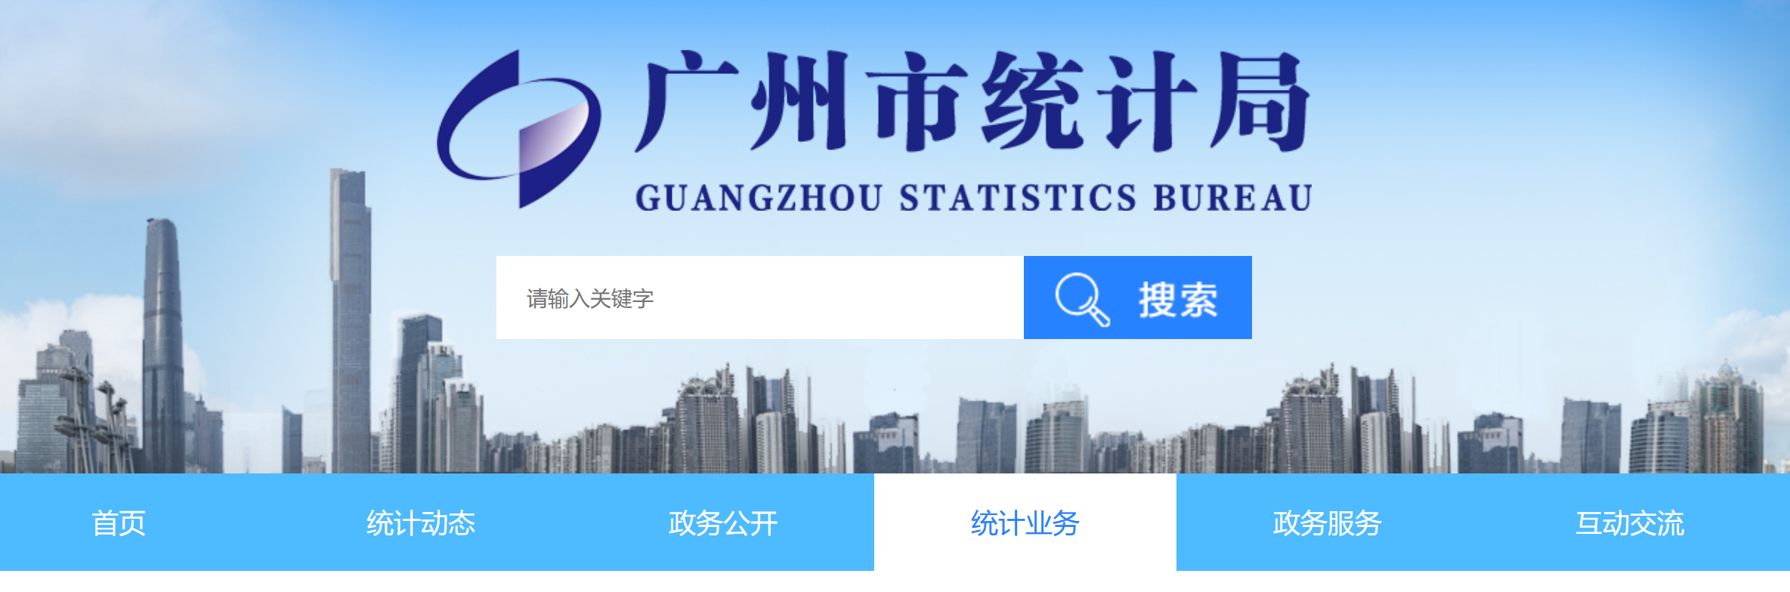
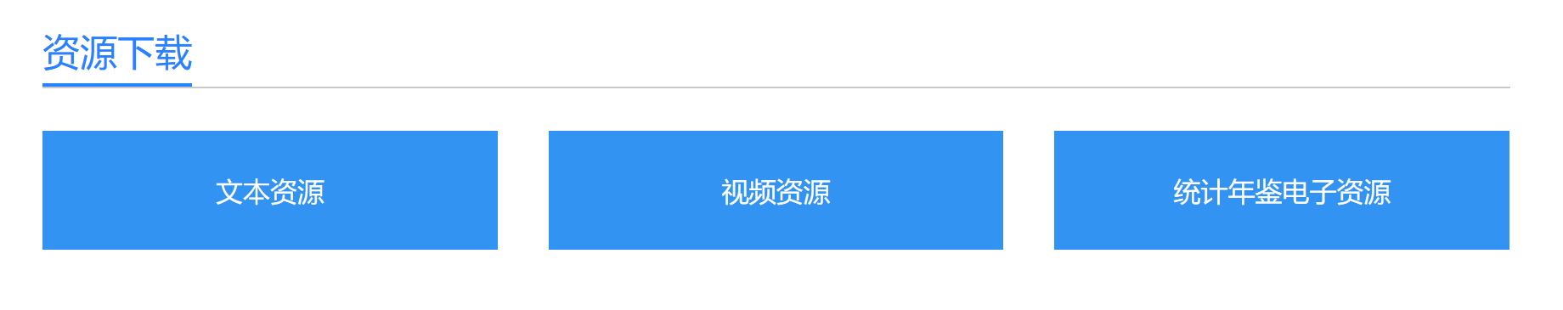
课件下载
广州市统计局→统计业务→资源下载→文件资源

Slide 80

谢 谢

